Slide 1
Предиктивная аналитика в сфере дефектоскопии
Тема: Применение сверточных нейронных сетей для сегментации сосудов при наличии стеноза с использованием данных рентгеновской коронарографии
Руководитель: Стрижак Сергей Владимирович

Slide 2
Цель
Разработать и оценить методы глубокого обучения для автоматической классификации сегментов коронарных артерий и выявления стенотических бляшек на основе рентгеновских изображений коронарной ангиографии, используя набор данных ARCADE, с целью улучшения точности и эффективности диагностики и оценки риска ишемической болезни сердца в клинической практике.

Slide 3
Задачи
Сделать ресерч и изучить теоретический материал
Построение и обучение моделей глубокого обучения для классификации сегментов коронарных артерий
Разработка моделей для автоматического выявления стенотических бляшек на рентгеновских изображениях
Оценка точности и эффективности разработанных моделей на тестовых данных
Подготовка подробной документации по разработке и результатам работы

Slide 4
Актуальность
Распространенность сердечно-сосудистых заболеваний
Проблема: Сердечно-сосудистые заболевания (ССЗ) остаются одной из главных причин смертности и инвалидности. Ранняя диагностика важна для снижения смертности и улучшения качества жизни.
Роль проекта: Автоматизация сегментации сосудов и обнаружения стенозов ускоряет диагностику и повышает ее точность, улучшая результаты лечения.
Точность диагностики
Проблема: Традиционные методы диагностики зависят от квалификации врачей, что может приводить к ошибкам.
Роль проекта: СНС стандартизируют диагностику, снижая вероятность ошибок и обеспечивая высокую точность результатов.
Снижение нагрузки на медперсонал
Проблема: Высокая нагрузка на медицинский персонал ограничивает время и ресурсы врачей.
Роль проекта: Автоматизация анализа изображений освобождает время врачей для более сложных задач, повышая эффективность работы медицинского учреждения.
Технологическое развитие
Проблема: Внедрение новых технологий в медицину необходимо для прогресса.
Роль проекта: Проект демонстрирует применение передовых технологий ИИ для решения медицинских задач, способствуя развитию здравоохранения.

Slide 5
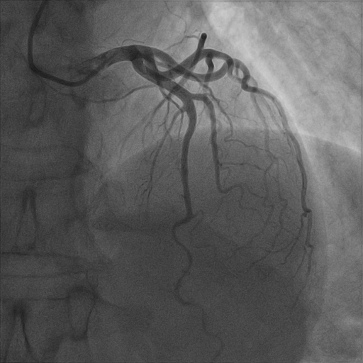
Датасет
Описание структуры
Каталоги верхнего уровня "syntax" и "stenosis" содержат данные для классификации ветвей сосудов и обнаружения стенозов. Внутри этих директорий находятся три подмножества: "train", "val", и "test". В каждой из этих папок есть две поддиректории: "images" и "annotations". Папки "images" содержат изображения в формате .png, а "annotations" содержат файлы .JSON с аннотациями.
Структура JSON
images: уникальный id, ширина, высота, file_name.
categories: уникальный id (1-26), name.
annotations: уникальный id, image_id, category_id, сегментация (координаты маски).

Slide 6
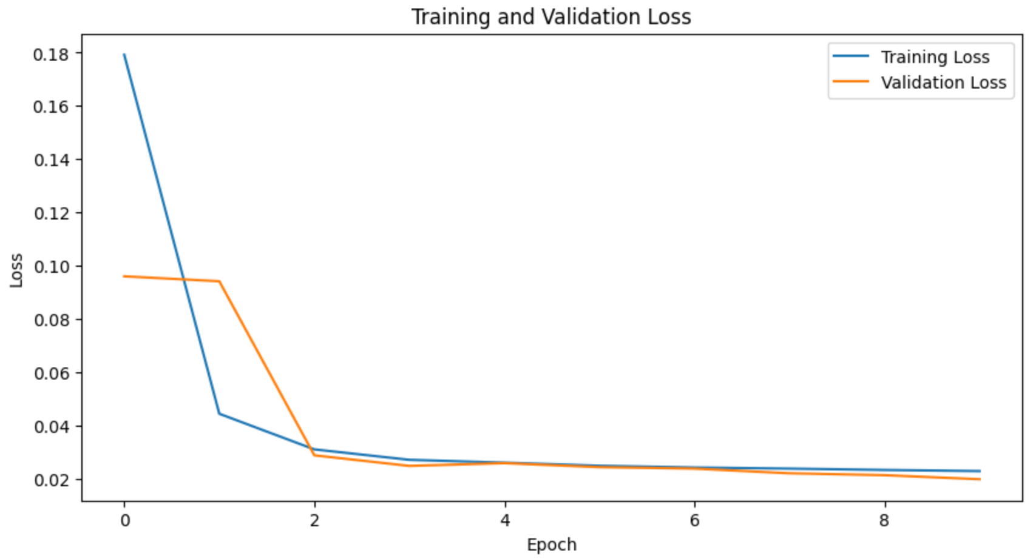
Анализ обучения
SparseCategoricalCrossentropy — это функция потерь, которая используется для задач многоклассовой классификации.
Эта функция вычисляет кросс-энтропийную потерю между истинными метками и предсказанными вероятностями.
Мы получили хороший результат на 10 эпохах.

Slide 7
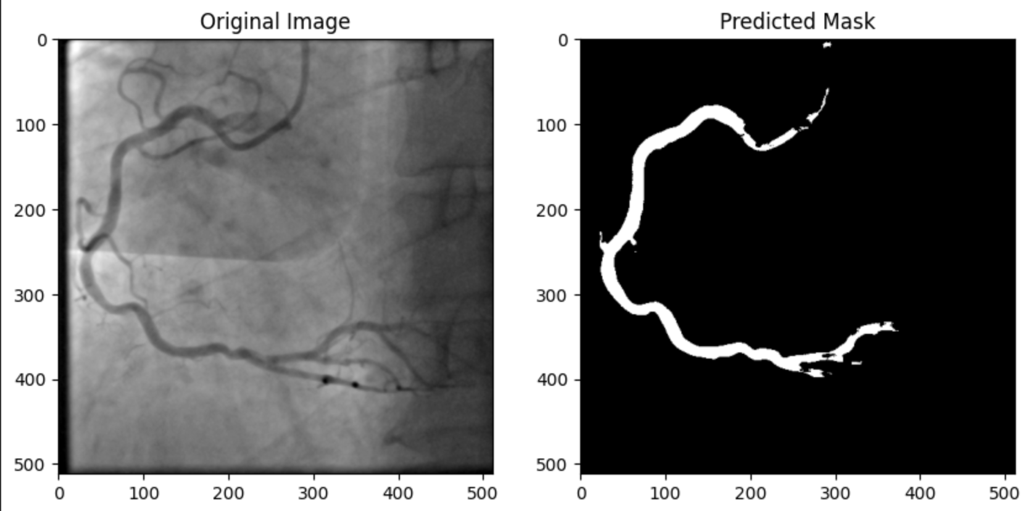
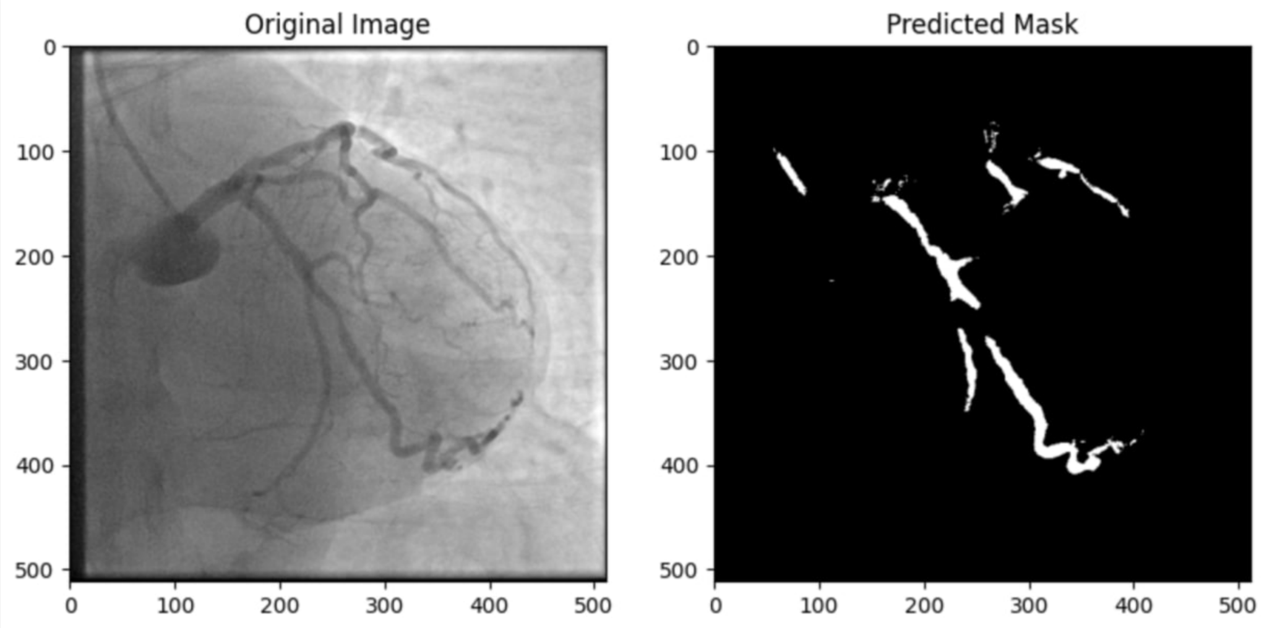
Результат обучения

Slide 8




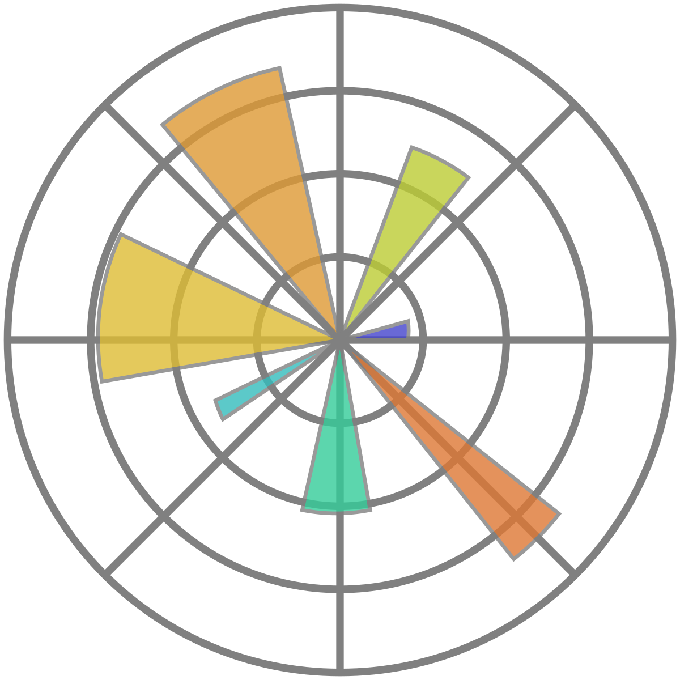
Стек технологий

Slide 9
Состав команды
Коломытцева Екатерина Андреевна | Team-Lead
Титкова Ольга Алексеевна | Ml-engineer
Корнилова Виктория Алексеевна | Копирайтер
Кулемин Евгений Вадимович | Оформление отчётов
Янышкин Максим Дмитриевич | Копирайтер
Браун Александр антони | Пиар
Паренькова Анастасия Евгеньевна | Пиар
Иванов Кирилл Александрович | Копирайтер
Яковлева Анастасия Игоревна | Пиар
Леонов Илья Денисович | Пиар

Slide 10


Трекер задач

Slide 11


Блокнот с кодом

Slide 12


GitHub

Slide 13
Возможные улучшения проекта
Увеличить количество эпох на этапе обучения для улучшения модели
Разработка сайта для автоматического определения вероятности стеноза по фотографии

